Slide 1
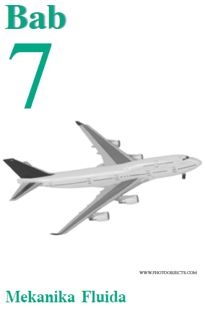
Kemampuan dasar yang akan anda miliki setelah mempelajari bab ini adalah sebagai berikut.
Dapat menganalisis hukum-hukum yang berhubungan dengan fluida statis dan dinamis serta penerapannya dalam kehidupan sehari-hari.
Fluida Statis
Tegangan Permukaan Zat Cair dan Viskositas Fluida
Fluida Dinamis

Slide 2
Fluida Statis
Fluida yang diam disebut fluida statis.
Tekanan
Tekanan didefinisikan sebagai gaya normal (tegak lurus) yang bekerja pada suatu bidang dibagi dengan luas bidang.

Slide 3
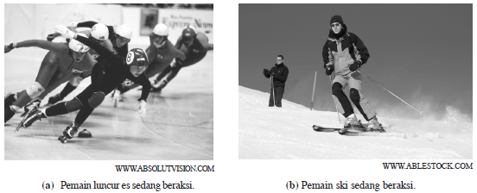
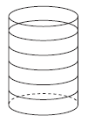
Aplikasi Tekanan dalam Keseharian
Tekanan zat cair yang hanya disebabkan oleh beratnya sendiri disebut tekanan hidrostatis.

Slide 4
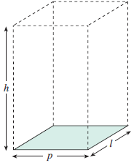
Penurunan Rumus Tekanan Hidrostatis
Tekanan hidrostatis zat cair (Ph) dengan massa P pada kedalaman h.

Slide 5
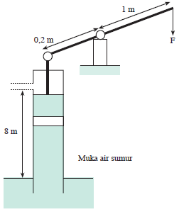
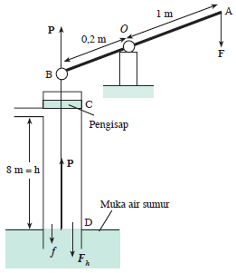
Tekanan Gauge
Tekanan gauge adalah selisih antara tekanan yang tidak diketahui dengan tekanan atmosfer (tekanan udara luar).

Slide 6
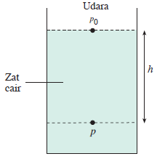
Tekanan Mutlak
Pada Suatu Kedalaman Zat Cair
Jika disebut tekanan pada suatu kedalaman tertentu, yang dimaksud adalah tekanan mutlak.
Jika tidak diketahui dalam soal, gunakan tekanan udara luar P0 = 1 atm = 76 cmHg = 1,01 x 105 Pa.
Semua titik yang terletak pada bidang datar yang sama di dalam zat cair yang sejenis memiliki tekanan (mutlak) yang sama. Pernyataan inilah yang kita sebut sebagai hukum pokok hidrostatika.

Slide 7
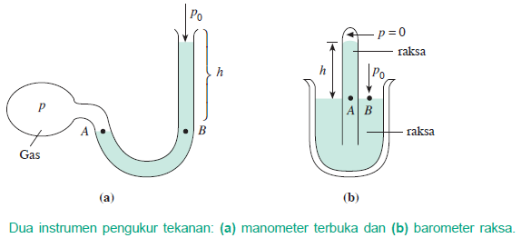
Alat Ukur Tekanan Gas
Manometer
Barometer

Slide 8
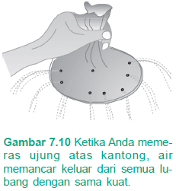
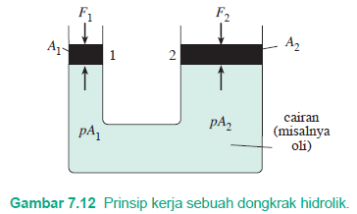
Hukum Pascal
Tekanan yang diberikan pada zat cair dalam ruang tertutup diteruskan sama besar ke segala arah.

Slide 9
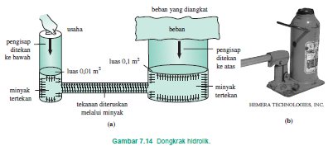
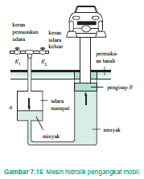
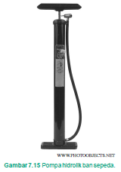
Penerapan Hukum Pascal
pada Kehidupan Sehari-hari

Slide 10
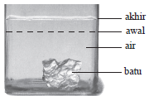
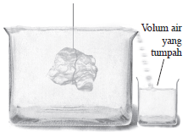
Hukum Archimedes
Gaya ke atas disebut sebagai gaya apung (buoyancy).
Gaya apung = berat benda di udara – berat benda dalam zat air
Hukum Archimedes
Gaya apung yang bekerja pada suatu benda yang dicelupkan sebagian atau seluruhnya kedalam suatu fluida sama dengan berat fluida yang dipindahkan oleh benda tersebut.

Slide 11
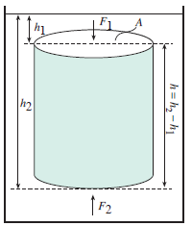
Penurunan Matematis Hukum Archimedes

Slide 12
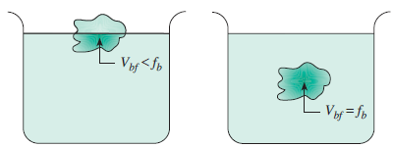
Mengapung, Tenggelam, dan Melayang
Peristiwa mengapung Vbf < Vb
Peristiwa melayang Vbf = Vb

Slide 13
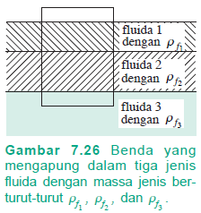
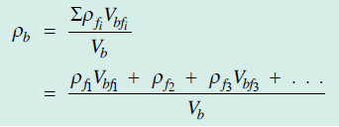
Masalah Kuantitatif Peristiwa Mengapung

Slide 14
Penerapan Hukum Archimedes
dalam Kehidupan Sehari-hari
1. Hidrometer
Dasar matematis prinsip kerja hidrometer:

Slide 15
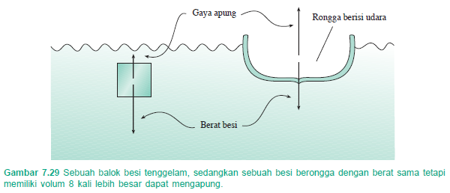
2. Kapal Laut
Gaya apung sebanding dengan volum air yang dipindahkan massa jenis rata–rata besi berongga dan udara yang menempati rongga lebih kecil daripada massa jenis air laut.

Slide 16
Kapal Selam
Kapal selam memiliki tangki pemberat.
Tangki ini dapat diisi udara atau air.
Udara lebih ringan daripada air.
Berat total kapal selam akan menentukan apakah kapal akan mengapung atau menyelam.

Slide 17
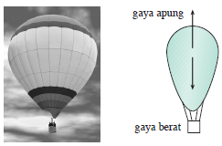
4. Balon Udara
Balon di isi dengan gas panas sehingga balon menggelembung dan volumnya bertambah.
Bertambahnya volum balon berarti bertambah pula volum udara yang dipindahkan oleh balon.
Gaya apung bertambah besar.
Perhatian:
Dalam cairan sebagian benda yang tercelup dalam cairan, hingga Vbƒ belum tentu sama dengan Vb. Dalam udara, volume benda yang tercelup selalu sama dengan volume benda (Vbƒ = Vb).
Massa jenis gas panas lebih kecil dari pada massa jenis udara.

Slide 18
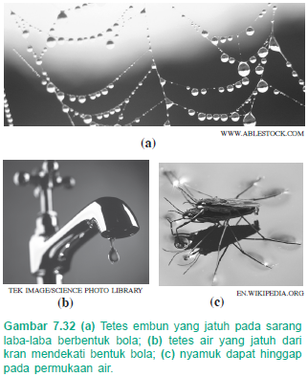
Tegangan Permukaan Zat Cair dan Viskositas Fluida
Apakah Tegangan Permukaan Zat Cair Itu?
Tegangan permukaan zat cair adalah kecenderungan permukaan zat cair menegang sehingga permukaannya seperti ditutupi oleh suatu lapisan elastis.

Slide 19
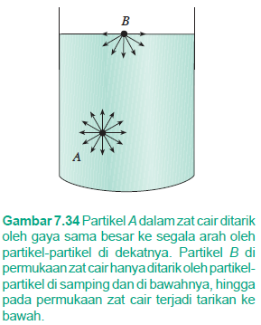
Mengapa Terjadi Tegangan Permukaan
Pada Zat Cair?
Partikel-partikel sejenis terjadi gaya tarik menarik yang di sebut gaya kohesi.

Slide 20
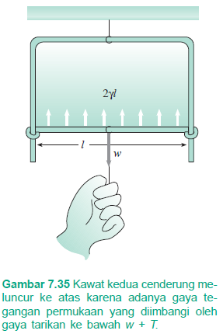
Formulasi Tegangan Permukaan
Tegangan permukaan (γ) didefinisikan sebagai perbandingan antara gaya tegangan permukaan (F) dan panjang permukaan (d) di mana gaya itu bekerja.
Rumus tegangan permukaan

Slide 21
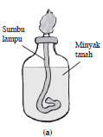
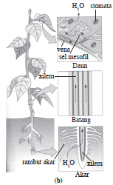
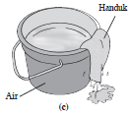
Memformulasikan Kenaikan Penurunan Permukaan Zat Cair dalam Pipa Kapiler
Gejala Kapiler disebabkan oleh gaya kohesi dari tegangan permukaan dan gaya adhesi antara zat cair dan tabung kaca. Prinsip ini untuk menurunkan rumus kenaikan zat cair dalam pipa kapiler.
Manfaat gejala kapiler dalam keseharian

Slide 22
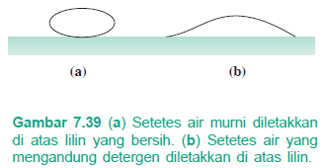
Penerapan Tegangan Permukaan dalam Kehidupan Sehari-hari
Detergen sintetis modern didesain untuk meningkatkan kemampuan air membasahi kotoran yang melekat pada pakaian.
2. Antiseptik yang dipakai untuk mengobati luka memiliki daya bunuh kuman yang baik, juga memiliki tegangan permukaan yang rendah sehingga antiseptik dapat membasahi seluruh luka.

Slide 23
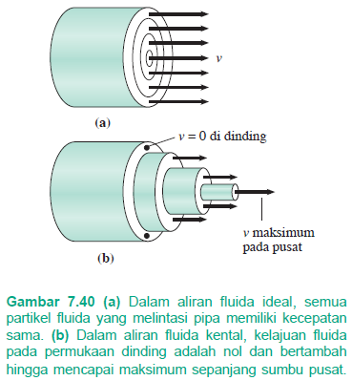
Viskositas Fluida
a. Hukum Stokes untuk Fluida Kental
Besar gaya gesekan fluida
Koefisien k bergantung pada bentuk geometris benda. Benda yang memiliki bentuk geometris berupa bola dengan jari-jari r.
Hukum Stokes

Slide 24
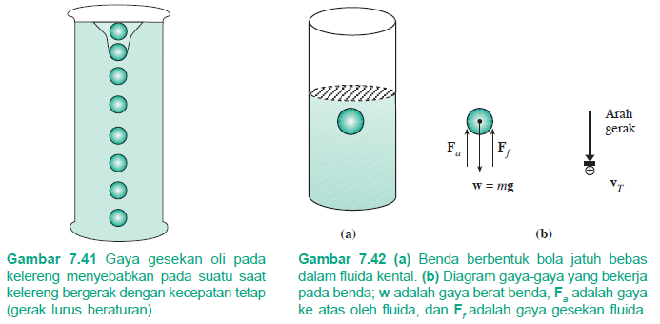
Kecepatan Terminal

Slide 25
Fluida Dinamis
Apa yang Dimaksud dengan Fluida Ideal?
a. Aliran fluida dapat merupakan aliran tunak (steady) atau tak tunak (non-steady)
b. Aliran fluida dapat termampatkan (compressible) atau tak termampatkan (incom-pressible)
c. Aliran fluida dapat merupakan aliran kental (viscous) atau tak kental (non-vis-cous)
d. Aliran fluida dapat merupakan aliran garis arus (streamline) atau aliran turbulen

Slide 26
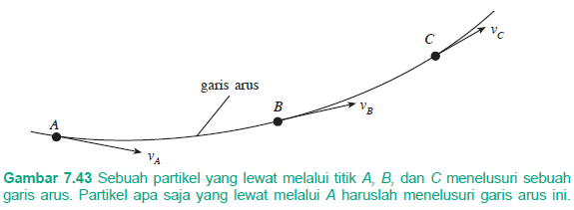
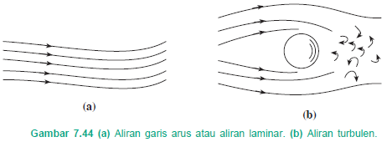
Garis Arus
Definisi garis arus adalah aliran fluida yang mengikuti suatu garis (lurus melengkung ) yang jelas ujung dan pangkalnya.
Garis arus disebut juga aliran berlapis (aliran laminar = laminar flow).

Slide 27
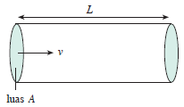
Persamaan Kontinuitas
Pengertian Debit
Debit adalah besaran yang menyatakan volum fluida yang mengalir melalui suatu penampang tertentu dalam satuan waktu tertentu.

Slide 28
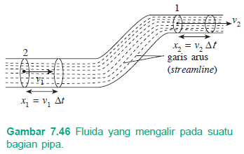
Penurunan Persamaan Kontinuitas
Persamaan kontinuitas
Persamaan debit konstan

Slide 29
Perbandingan Kecepatan Fluida dengan Luas dan Diameter Penampang
Kelajuan aliran fluida tak termampatkan berbanding terbalik dengan luas penampang yang dilaluinya.
Kelajuan aliran fluida tak termampatkan berbanding terbalik dengan kuadrat jari-jari penampang atau diameter penampang.

Slide 30
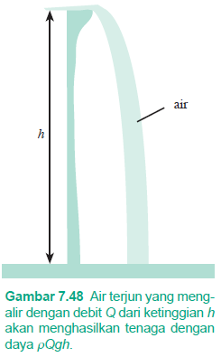
Daya oleh Debit Fluida
Daya oleh debit fluida:
Daya listrik:

Slide 31
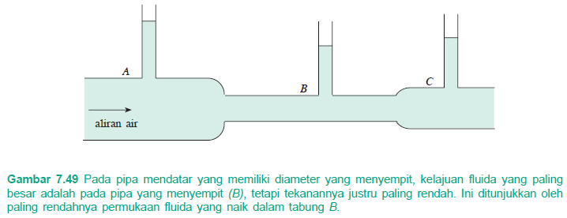
Asas Bernoulli:
Pada pipa mendatar (horizontal), tekanan fluida paling besar adalah pada bagian yang kelajuan alirnya paling kecil, dan tekanan paling kecil adalah pada bagian yang kelajuan alirnya paling besar.

Slide 32
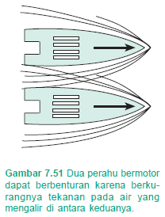
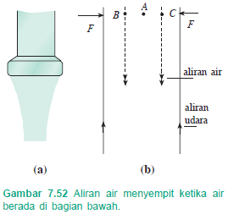
Penerapan Asas Bernoulli dalam Kehidupan Sehari-hari
1. Dua perahu bermotor berbenturan
2. Aliran air yang keluar dari keran

Slide 33
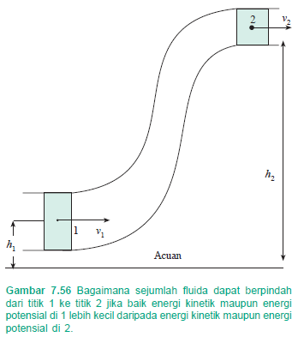
Hukum Bernoulli
Persamaan Bernoulli
Persamaan Bernoulli

Slide 34
Dua Kasus Persamaan Bernoulli
Kasus untuk fluida tak bergerak (fluida statis)
Untuk fluida tak bergerak , kecepatan v1 + v2 = 0
Kasus untuk fluida yang mengalir (fluida dinamis) dalam pipa mendatar
Pipa mendatar (horizontal) tidak terdapat perbedaan ketinggian di antara bagian-bagian fluida.

Slide 35
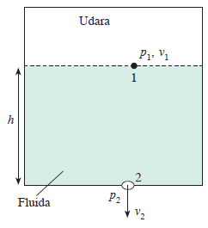
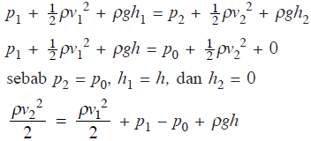
Teorema Torricelli
V1² sangat kecil dibandingkan dengan v2² dan dapat diabaikan.
p1 = p0 dan p1 - p0 = 0
Teorema Torricelli

Slide 36
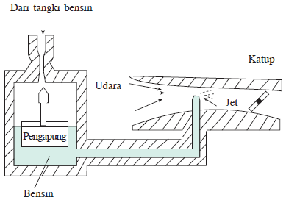
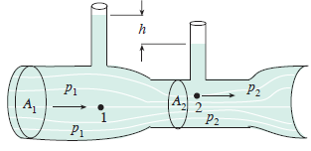
Penerapan Hukum Bernoulli
a. Tabung Venturi
Karburator
Venturimeter

Slide 37
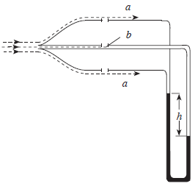
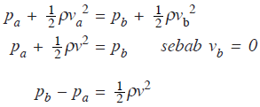
b. Tabung Pitot
Laju aliran gas dalam tabung pitot

Slide 38
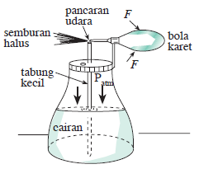
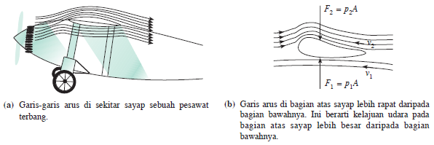
c. Penyemprot Parfum
d. Gaya Angkat Sayap
Pesawat Terbang
Gaya angkat sayap

